Slide 1






离散网络嵌入学习研究
组员：王 瑞 毛振 尹康华
答辩人：王 瑞 毛 振 尹康华
导师：沈肖波
学院：计算机科学与工程学院
时间：2020·12·23

Slide 2






目录改
目录
01
选题介绍
CONTENTS
02
前期工作概况及成果
03
研究思路
04
难点以及解决
05
后续计划

Slide 3
1
选题介绍

Slide 4


01
选题介绍
网络嵌入（Network Embedding）旨在学习网络中节点的低维度潜在表示，所学习到的特征表示可以用作基于图的各种任务的特征，例如社交网络用户分类，聚类，链路预测和可视化。与此同时，离散表示学习已成为大规模机器学习、检索等领域的重要内容与研究热点。本课题研究离散网络嵌入学习，实现网络嵌入的高效存储和计算。

Slide 5
2
工作概况及成果

Slide 6




02
工作概况及成果
前期学习了一些实值串转化为二值制串的方法，比如一般的sign函数，利用K-means的方法，概率方法等，初步实现了二值的离散网络嵌入以及简单的lowbit的离散网络嵌入，以及为了进一步快速地分类，学习并且实现了BNN中的Linear部分以及基于pegasos的SVM
可以和下面的研究思路合在一起

Slide 7


3
研究思路
Hashing
DNE
LQNAR

Slide 8
03
研究思路与方法
DNE
将高维度，稀疏矩阵，转换为低维度，稠密矩阵，再利用2值乘法代替汉明相似度来评估样本间的距离，构造目标函数，通过已有的标签信息指导嵌入
Hashing
因为能将乘机运算转化为异或运算，然后通过硬件已有的指令POPCNT求得二值串中1的个数，来快速得到结果。
LQANR
LQANR加入了节点属性，通过邻接矩阵和节点的信息来获得节点的lowbit embedding，lowbit就是将原本{+1， -1}的二值形式转化为{-2^n...-2, -1, 0, 1, ... 2^n}的形式

Slide 9
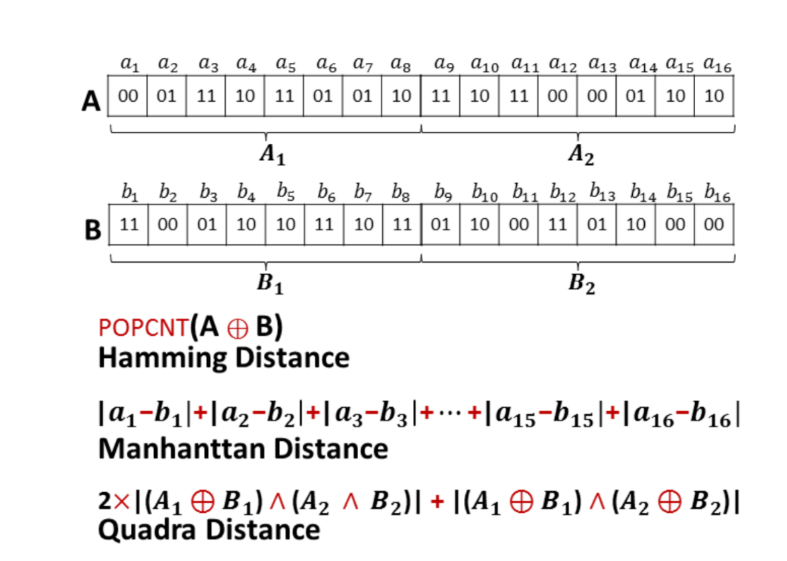
HASH快的原因
因为能将乘机运算转化为异或运算，然后通过硬件已有的指令POPCNT求得二值串中1的个数，来快速得到结果。相较于其他的距离计算，只需要两个操作

Slide 10
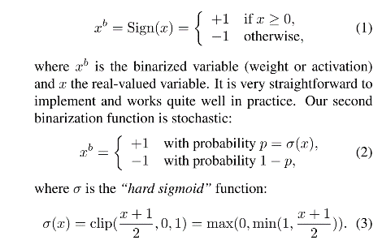
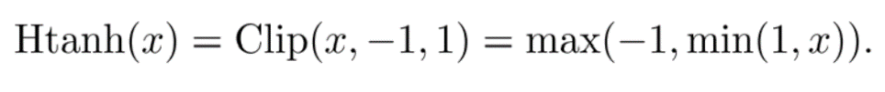
Sign 函数
hard tanh/ hand sigmoid wth probability

Slide 11
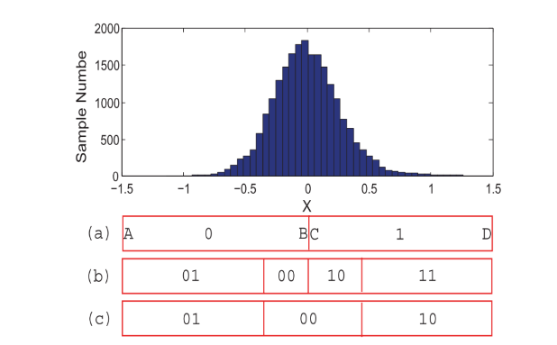
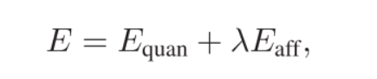
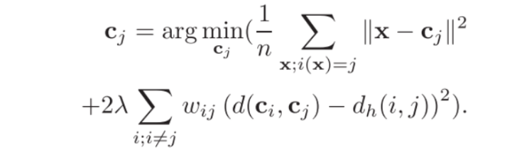
double bit quatization
（2 bit 基于数据分布）
K-means

Slide 12
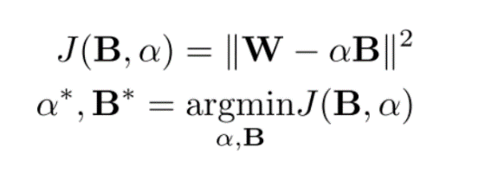
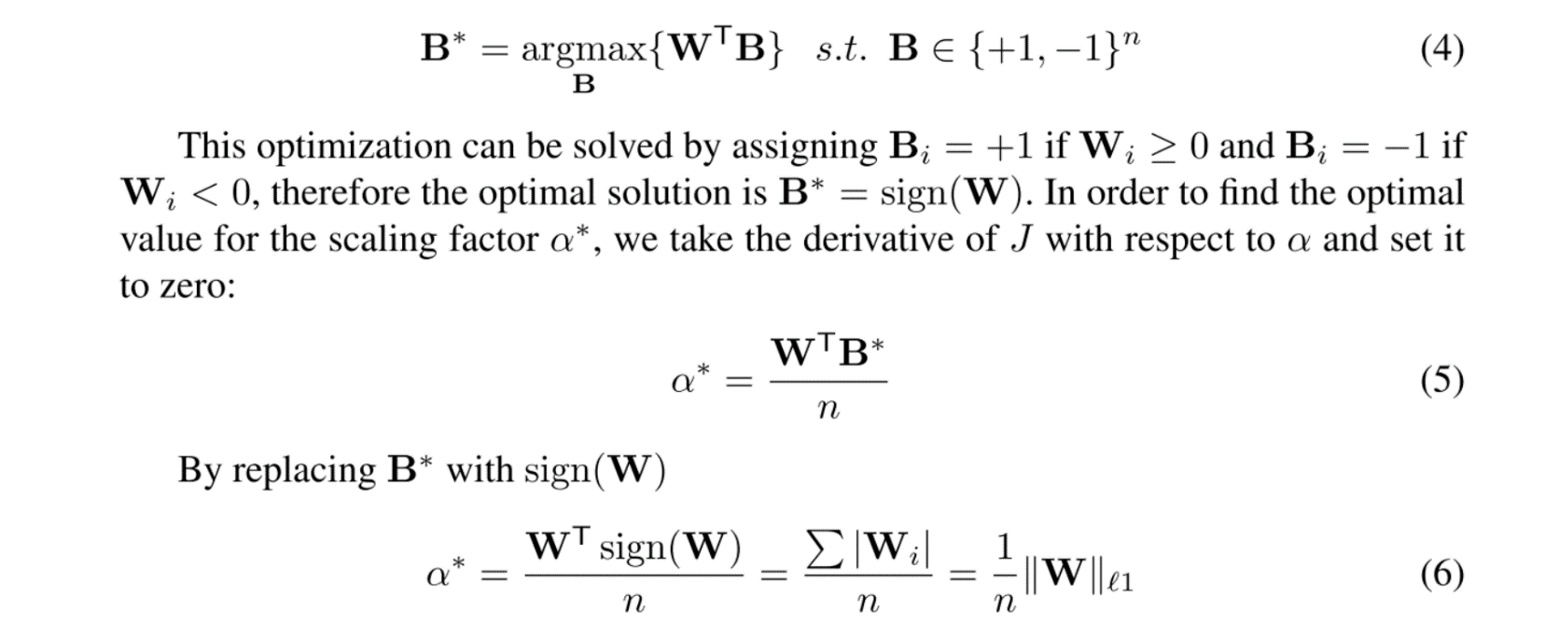
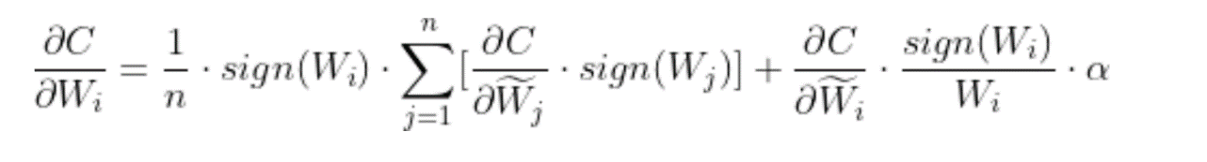
最优化实值与二值串差的二范数来逼近的方法（可以与梯度下降配合使用）
转化为二值向量
梯度

Slide 13
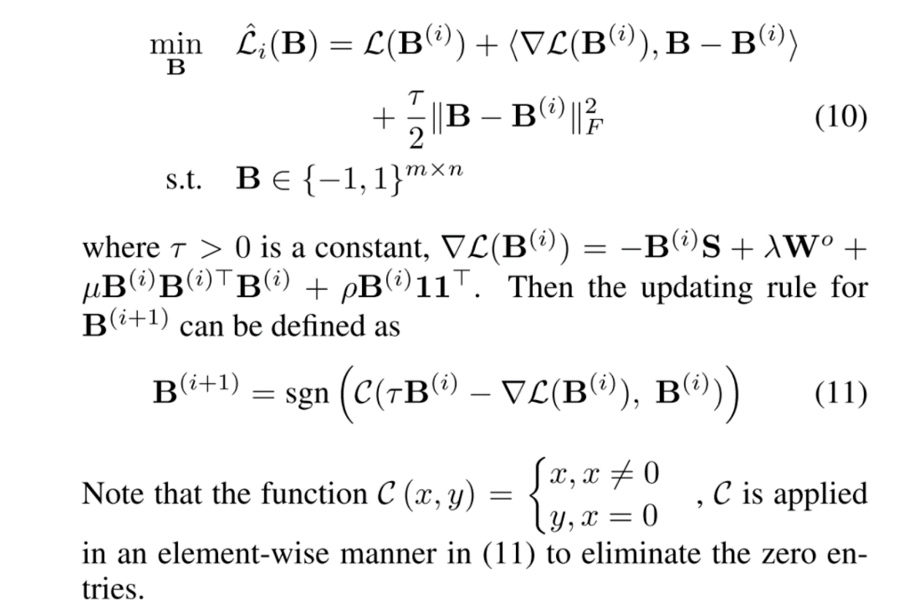
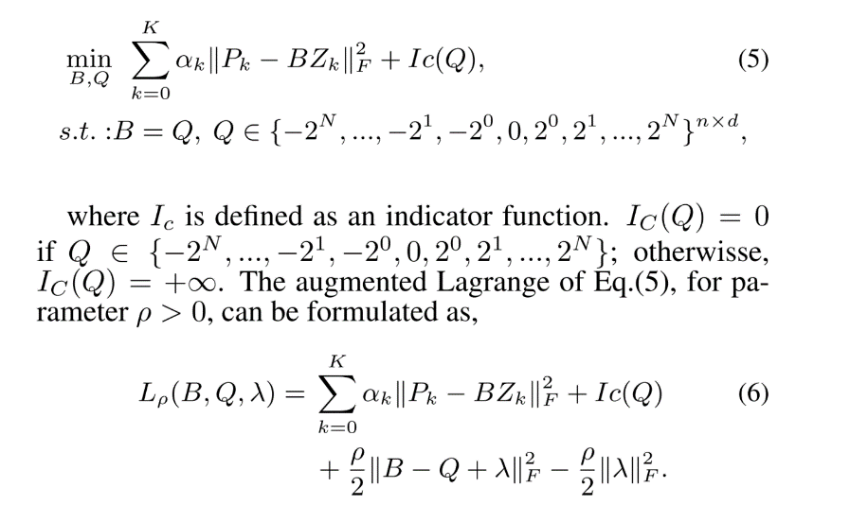
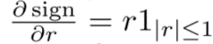
在二值串的优化方面，学习到了sign的近似梯度，ADMM方法，近似梯度法，
近似梯度法
Sign(r)近似梯度
ADMM

Slide 14
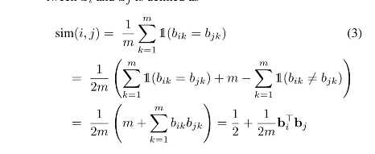
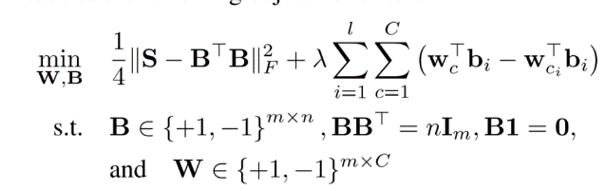
将高维度，稀疏矩阵，转换为低维度，稠密矩阵，再利用2值乘法代替汉明相似度来评估样本间的距离，构造目标函数，通过已有的标签信息指导嵌入
DNE
DNE 汉明相似度
优化目标

Slide 15
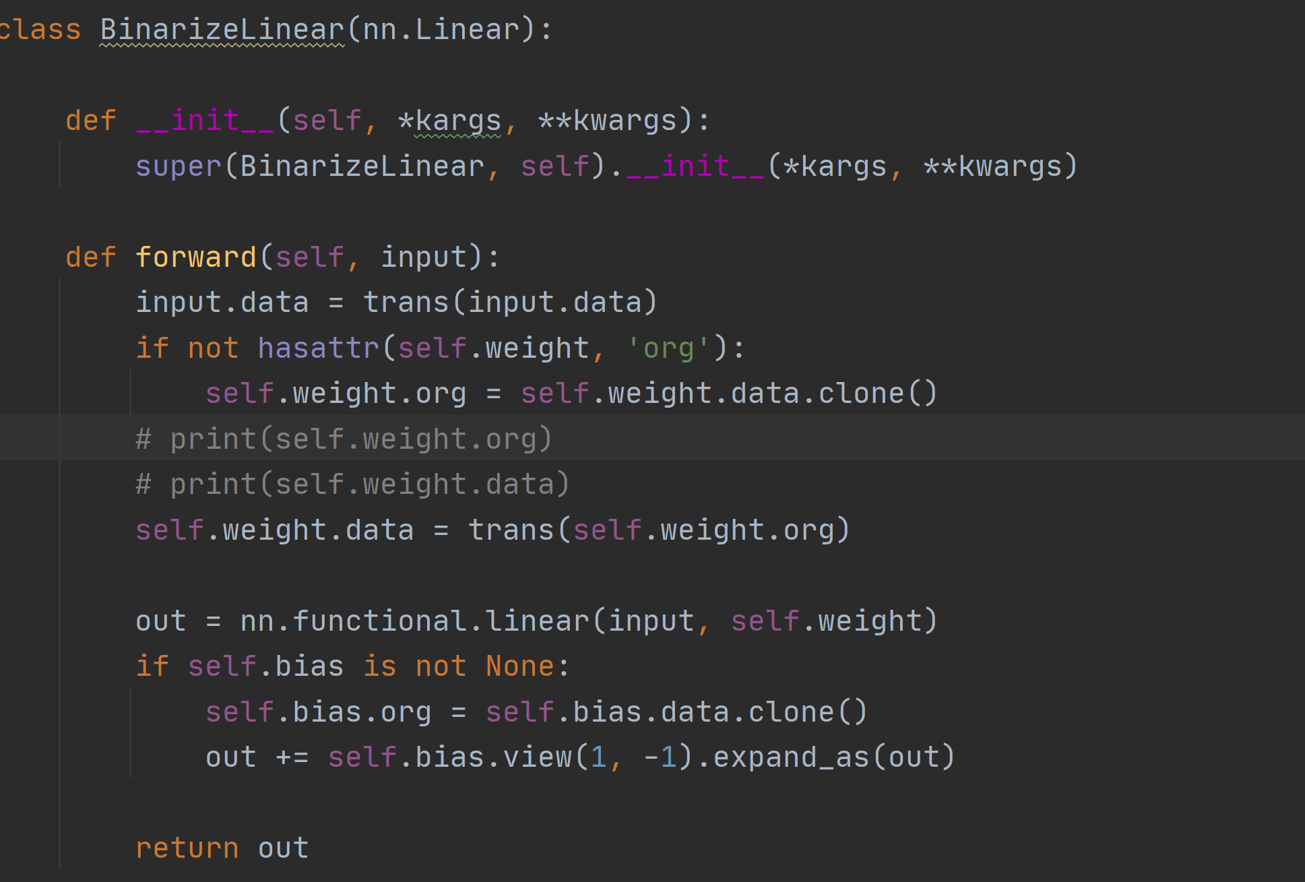
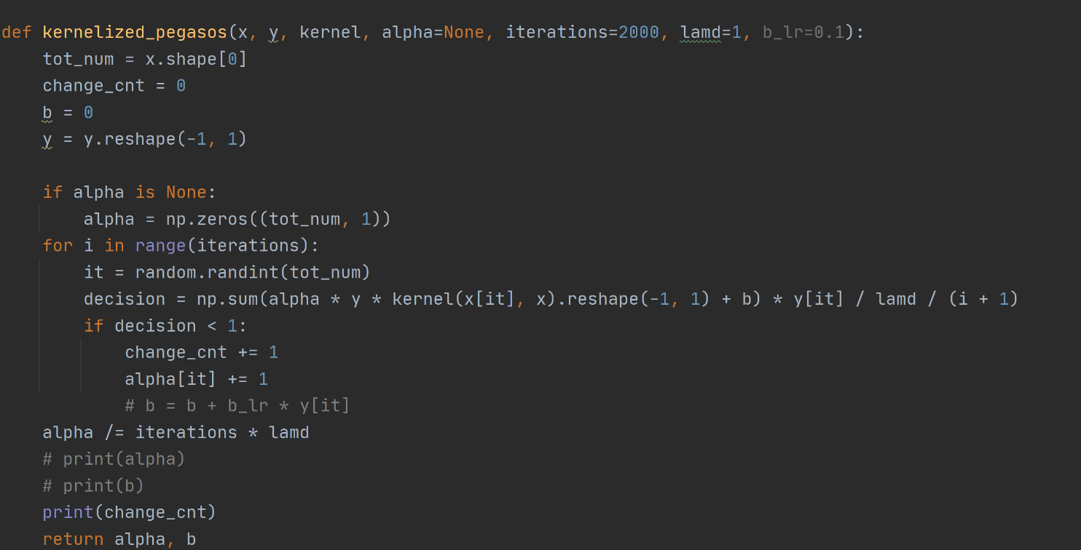
BNN
SVM

Slide 16
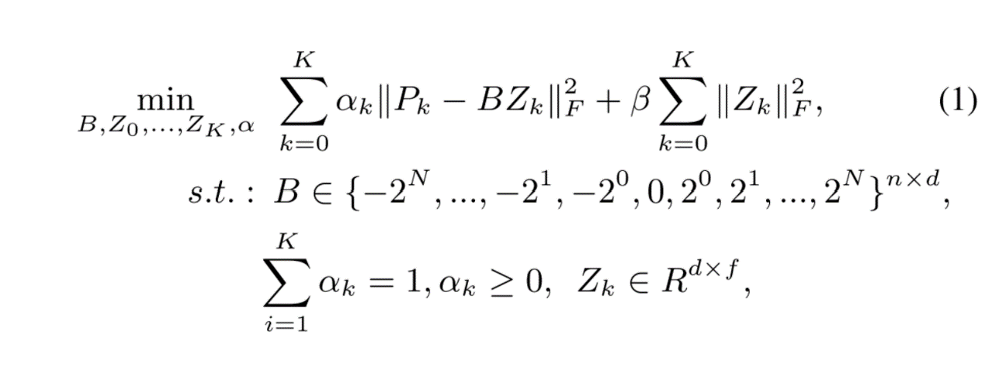
03
研究思路与方法
LQANR
原本的DNE没有节点的属性，只有一个邻接矩阵，通过邻接矩阵来获得节点的二值embedding，以及一个分类器；LQANR加入了节点属性，通过邻接矩阵和节点的信息来获得节点的lowbit embedding，lowbit就是将原本{+1， -1}的二值形式转化为{-2^n...-2, -1, 0, 1, ... 2^n}的形式

Slide 17
02
成果
LQANR(cora 数据集， 90%带标签数据）
SVM with RBF(使用闭解)
train acc : 92.70 %
test acc : 87.82 %
DNE(dblq数据集(邻接矩阵，定点没有属性)，
90%带标签数据）
LQANR(cora 数据集， 90%带标签数据）
SVM with RBF(使用GD)
2.808 sec
data size: 17716
label size: 4
train size: (128, 15944)
test size: (128, 1772)
(1772, 4)
Test acc : 83.35 %
train acc : 94.13 %
test acc : 88.19 %
LQANR(cora 数据集， 90%带标签数据）
Logistic Regression
train acc: 100.00 % test acc: 84.50 %
LQANR(cora 数据集， 90%带标签数据）
分类器：
线性SVM：
train acc : 90.03 %
test acc : 81.55 %
LQANR(cora 数据集， 90%带标签数据）
BNN(使用GD)
train acc: 78.13 % test acc: 67.90 %

Slide 18
4
难点以及解决

Slide 19

04
难点以及解决
难点
1、机器学习相关知识薄弱，部分算法难以理解
2、研究方向不明确，自己构建的模型对比现有模型，其准确率较低，难以得到理想结果。
解决
网上查询相关网课、咨询机器学习任课老师。资讯老师，查阅相关论文

Slide 20
5
后续计划

Slide 21
05
后续计划
1
使用图神经网络，比如GCN，GAT来产生二值的embedding并且完成节点的分类，如果可能的话，将GNN也转化为二值的形式。
后续计划
2
3
多bit方向，使用更加有效率和准确度的quantization的技巧；
在分类器方面，实现二值或者lowbit的分类器（如SVM，NN）；

Slide 22
感谢您的指正
组员：王 瑞 毛 振 尹康华
答辩人：王 瑞 毛 振 尹康华
导师：沈肖波
学院：计算机科学与工程学院
时间：2020·12·23

